Slide 1









T
0
Á
N
2

Slide 2

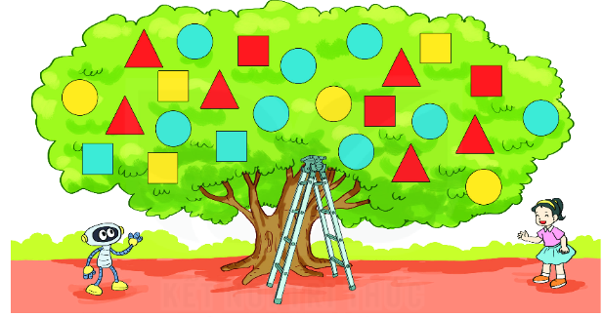
Bài 1: Rô-bốt cắt giấy màu được các hình gồm hình vuông, hình tròn, hình tam giác rồi trang trí lên cây như hình vẽ:

Slide 3
Hình | Hình vuông | Hình tròn | Hình tam giác
Số hình
8
11
6

Slide 4
Hình | Hình màu đỏ | Hình màu vàng | Hình màu xanh
Số hình
9
6
10

Slide 5
Hình | Hình vuông màu đỏ | Hình tròn màu vàng | Hình tam giác màu xanh
Số hình
3
3
0

Slide 6

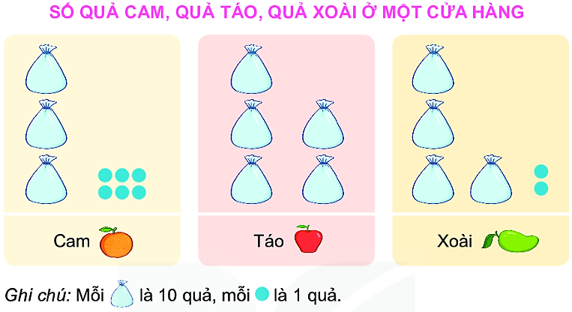
Bài 2: Cho biểu đồ về số quả cam, quả táo, quả xoài ở một cửa hàng bán hoa quả trong chợ.

Slide 7
Bài 2: a) Điền số thích hợp vào ô có dấu ?
Có quả cam
?
36
Có quả táo
50
?
Có quả xoài
42
?

Slide 8
Bài 2: b) Chọn câu trả lời đúng.
Loại quả nào có ít nhất?
A. Cam
B. Táo
C. Xoài

Slide 9
Bài 2: b) Chọn câu trả lời đúng.
Loại quả nào có nhiều nhất?
A. Cam
B. Táo
C. Xoài

Slide 10

Bài 3: Nam cho 2 quả bóng xanh và 1 quả bóng đỏ vào hộp. Không nhìn vào hộp, Rô-bốt lấy ra 2 quả bóng. Chọn khả năng xảy ra của mỗi trường hợp sau:

